Slide 1
Autistická triáda

Slide 2
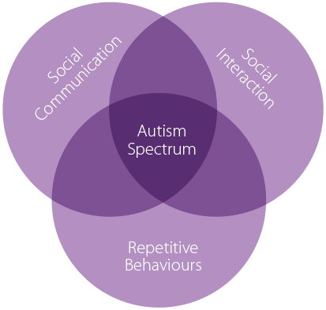
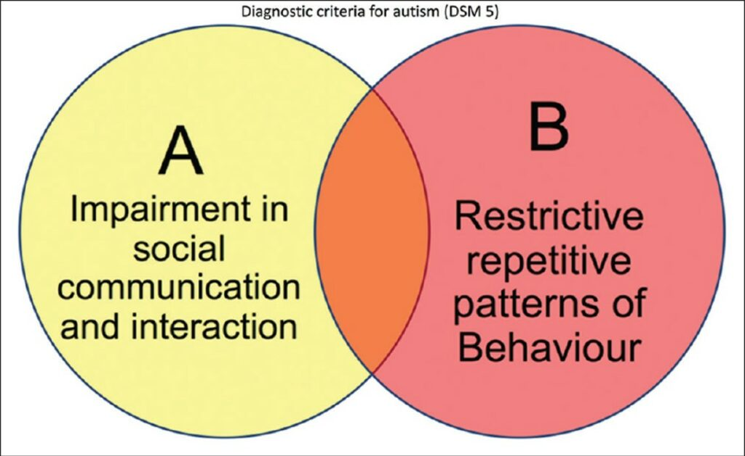

Slide 3
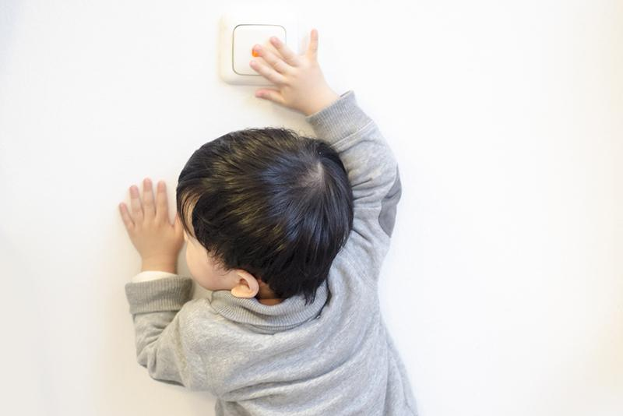
Repetitívne správanie
Repetitívna manipulácia s objektom
Repetitívne pohyby tela
Ritualizované správanie
Ohraničené záujmy

Slide 4
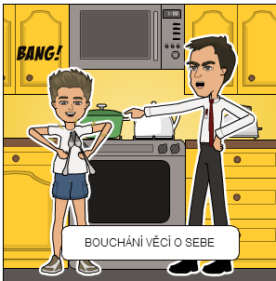
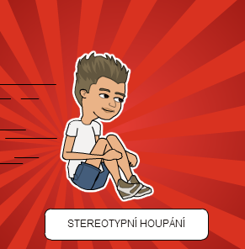
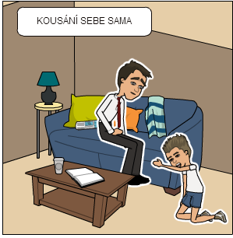
Nižšieho rádu - Pohyby a jednoduché správanie

Slide 5
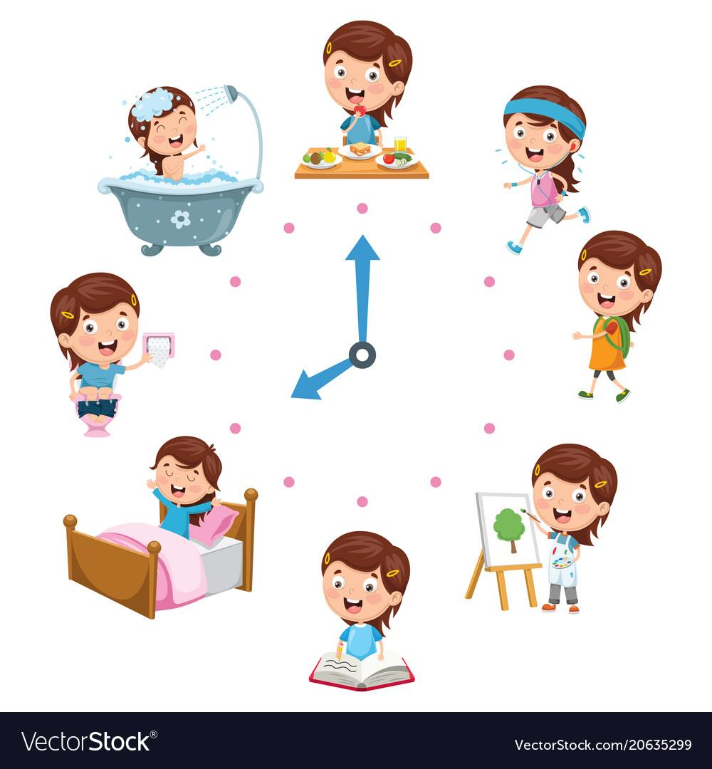
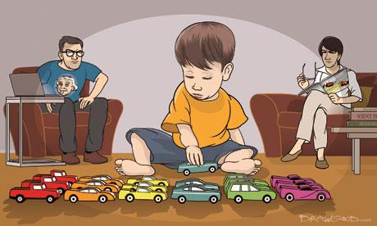
Vyššieho rádu - preferencia rutiny, rituály a obmedzené záujmy

Slide 6
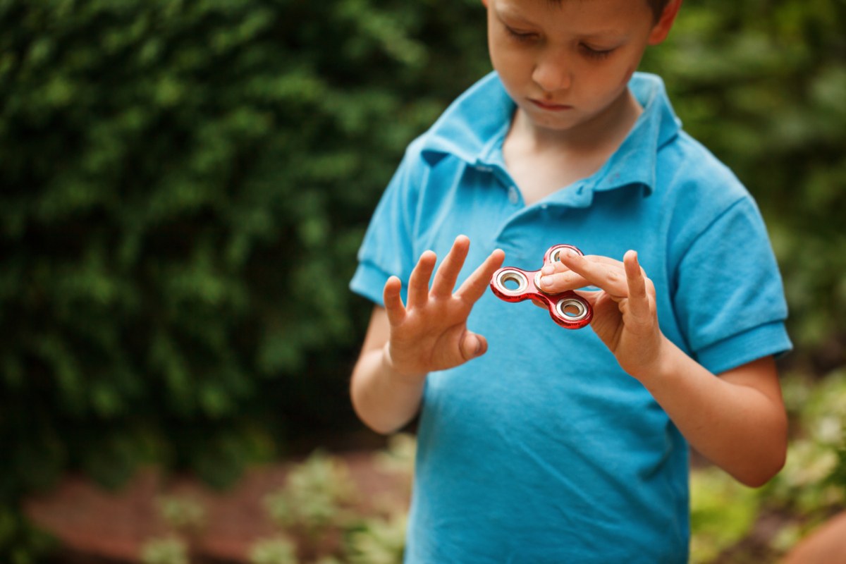
prejav dezorganizácie nervového systému
kognitívny deficit
uvoľnenie napätia
presmerovanie pozornosti pri senzorickom presýtení
komunikácia
hobby
stimming - seba stimulácia
sebapoškodzovanie
sociálne následky

Slide 7
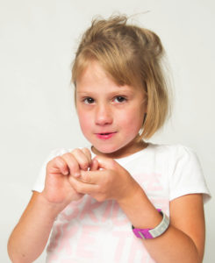
Repetitívne správanie mimo PAS
ADHD/ADD
OCD
Schizofrénia
Rettov syndróm
Tikové poruchy
Klasický vývoj

Slide 8
Komunikácia
Verbálne
Neverbálne deti
Pozornosť
Slová - zachytenie a dekódovanie
Pamäť
Kontext
Neverbálne signály
Expresia reči

Slide 9
Najčastejšie symptomatické prejavy u verbálnych detí
Echolalia
Agramatizmy
Používanie tretej osoby
Doslovný zmysel
Neologizmy
Perseverácia
Obsesívna konverzácia
Excesívne otázky
Pragmatika
Prozódia
Vysoko funkční

Slide 10
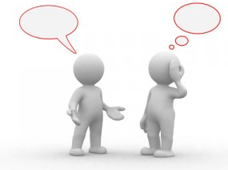
Pre-intencionálna - upokojiť sa, reakcie na podnety bez úmyslu komunikácie (Štádium vlastnej agendy) Intencionálna
Komunikujem, lebo niečo chcem alebo nechcem (Štádium požiadavky)
Komunikujem, lebo chcem pozornosť (Štádium rannej komunikácie)
Komunikujem kvôli interakcii (Partnerské štádium)
Kvalita komunikácie závisí od:
príčiny komunikácie
schopnosti interakcie
porozumeniu jazyku

Slide 11
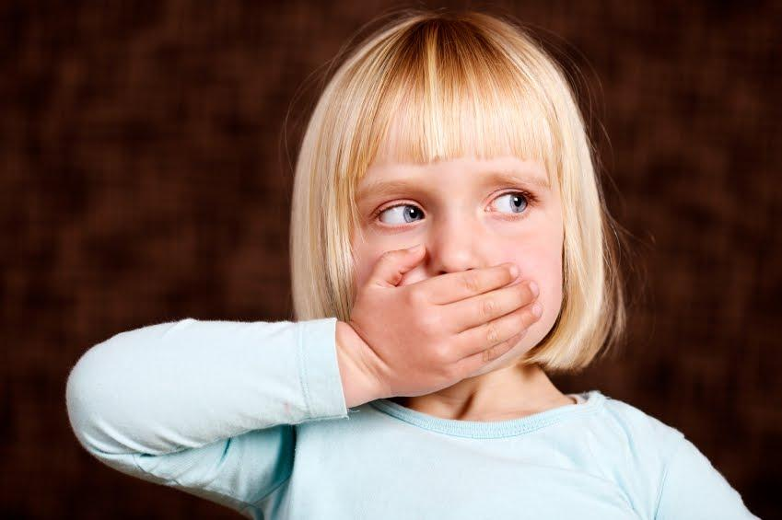
Komunikácia u neverbálnych detí
Fyzická manipulácia človeka alebo objektu
Ukazovanie gestami
Smerovanie pohľadu
Podávanie predmetu
Obrazová komunikácia
Prejavy úzkosti

Slide 12
Sociálna interakcia

Slide 13
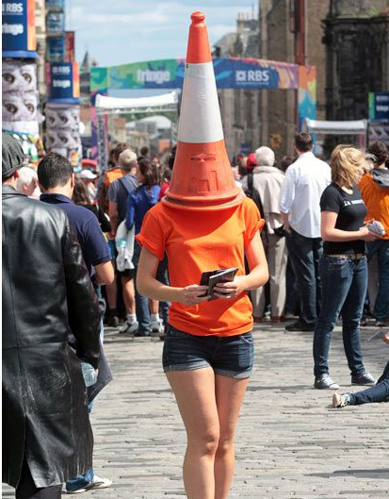
Sociálna interakcia
Obsesívne monológy o vlastných záujmoch
Vyhýbanie sa akejkoľvek sociálnej interakcii

Slide 14
Problémy verbálnej aj neverbálnej komunikácie (problém vyjadriť sa)
Repetitívne správanie (záujmy, reakcie okolia)
Senzorické zahltenie (diferencovanie relevantného)
Nepochopenie sociálnych noriem a pravidiel (osobný priestor, zdravenie, kedy ne/hovoriť, …)
Mindblindness - ToM

Slide 15
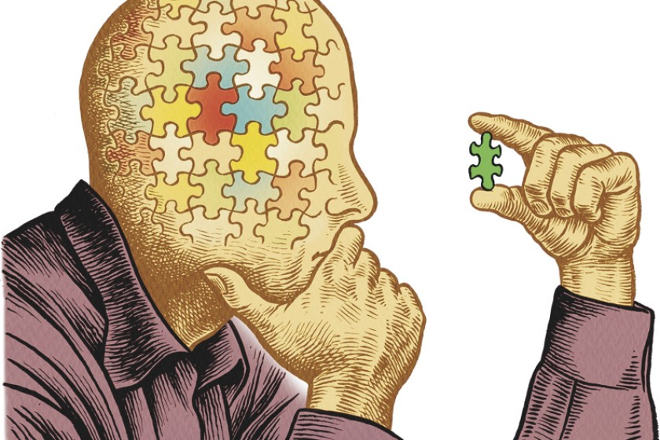
Na zamyslenie
Všimli ste si repetitívne správanie niekedy u seba alebo niekoho známeho? Aké a v akých situáciách?
Ako dieťa motivovať ku komunikácii?
Aké sú možnosti komunikácie s neverbálnym dospelým človekom?
Ako je možné narušiť vzorec interakcia - frustrácia?

Slide 17
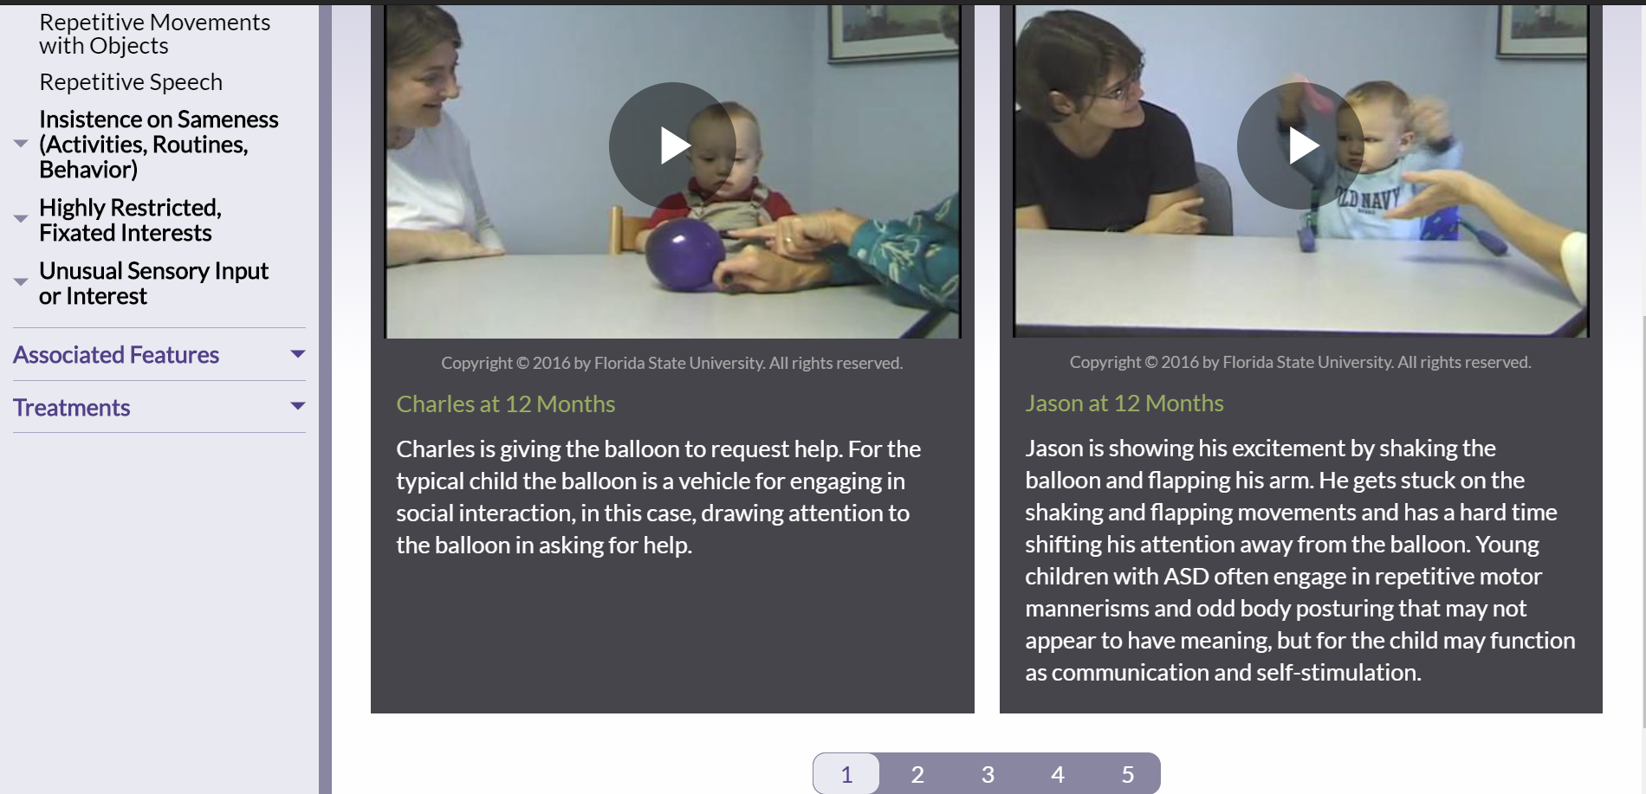

Slide 18
Zdroje obrázkov
https://cdn5.vectorstock.com/i/1000x1000/52/99/kids-daily-routine-activities-vector-20635299.jpg https://www.nature.com/news/2011/111102/images/G460.jpg https://cdn.psychologytoday.com/sites/default/files/styles/image-article_inline_full/public/field_blog_entry_teaser_image/2020-01/communication-download-png.png?itok=-rpzvIHR https://visiontraininginternational.com.au/wp-content/uploads/2010/03/difficultcommunication-300x225.jpg https://1.bp.blogspot.com/-Y7Os3v_K0aE/TYi7fMUqoqI/AAAAAAAABz0/-Yy5qyFWieI/s1600/face-1-iStock_000013739090Small.jpg https://theantisocialbutterflyblog.files.wordpress.com/2015/12/avoid.jpg https://lh3.googleusercontent.com/proxy/imoTtq9WWxbbl3Jc4xuEtkxay6WAVWosN7Mh31eqM3tbZdUnrlpiv6Tr3p1oaZjkVdN8WmlsqCEKYOarv08whV3Moy3WiSWno_xsFBb7BCzQ1_MaZ-9a6t_Wrg https://static.wixstatic.com/media/1dbb87_5ca3763d1a4c4cbb966caa8d909a3d9f.png https://userfiles.steadyhealth.com/userfiles/212254/repetitive-behavior-autism-stimming-boy-playing-fidget-spinner.jpg https://www.babybonus.msf.gov.sg/wp-content/parentingresources/images/500232398_Stimming_and_Autism_Spectrum_Disorder.jpg https://chronicle.brightspotcdn.com/dims4/default/cb11061/2147483647/strip/true/crop/792x528+0+36/resize/840x560!/quality/90/?url=http%3A%2F%2Fchronicle-brightspot.s3.amazonaws.com%2Fa3%2F27%2Fd09b3017d21e39d901f54b81978c%2F55c6a744f320f9c830bdf9cbd9d10055.jpg https://www.clinical-partners.co.uk/images/autism/triad-of-impairment.png https://www.asdhelpinghands.org.uk/wp-content/uploads/2022/01/dyadofimpairment-1024x629.jpg

